Slide 1

Actualización-Caso clínico
DERMATOLOGÍA. CURSO SUPERIOR INTENSIVO. Trienal. AMA
Curso que se realiza desde agosto 2008
Directora: Prof. Dra. Lidia Ester Valle
Secretarias: Dras. Carolina Pereira y Miriam Góngora Descarpontriez
Fecha: 09/03 al 23/11/21
Teóricos. Martes: 2° y 4°: 14:00 a 19:00 horas
Prácticos. 20 horas/semana
DERMATOLOGÍA. CURSO SUPERIOR INTENSIVO. Trienal. MORÓN
Curso que se realiza desde agosto 2004
Directora: Prof. Dra. Lidia Ester Valle
Coordinadora: Dra. Mónica Artecona
Secretaria: Dra. Miriam Góngora Descarpontriez
Fecha: 12/03 al 26/11/21
Teóricos. Viernes: 2° y 4°: 14:00 a 19:00 horas
Prácticos. 20 horas/semana
Los teóricos de estos dos cursos, son presenciales, de 14:00 a 19:00 horas. De continuar la pandemia, serán por zoom y/u otro medio; de 15:00 a 17:30 horas.
Sociedad de Dermatología de la Ciudad de Buenos Aires
de la Asociación Médica Argentina (SDBA-AMA)

Slide 2
Actualización-Caso clínico
Ríos Barco LF, Vásquez Echeverri E, Mejía Arango MA y col. Incontinencia Pigmenti: rara genodermatosis ligada con el cromosoma X. Reporte de un caso clínico. Rev Med UPB 2016; 1 (35): 52-56
https://www.redalyc.org/pdf/1590/159047933008.pdf
Consulta: 15/09/2021
Presenta: Dra. Miriam Góngora Descarpontriez

Slide 3
RESUMEN
La incontinencia pigmenti o síndrome de Bloch-Sulberger, es una genodermatosis rara causada por una mutación en el gen NEMO localizado en el cromosoma X.
Las manifestaciones cutáneas son marcadoras de esta patología.
Se presentan de forma temprana y cronológica.
El compromiso extra cutáneo se presenta hasta en el 80 % de los casos.
Incontinencia Pigmenti
MRGD

Slide 4
RESUMEN
Las alteraciones neurológicas y oftalmológicas son marcadores del pronóstico porque tienen el potencial de producir secuelas irreversibles.
Se presenta el caso de una paciente que desde el primer día de vida inició con lesiones cutáneas, con la evolución desarrollaron características clásicas de una incontinencia pigmenti.
Se resalta el compromiso familiar asociado, el compromiso neurológico extenso y la importancia de un manejo multidisciplinario.
Incontinencia Pigmenti
MRGD

Slide 5
INTRODUCCIÓN
La incontinencia pigmenti es una dermatosis rara causada por una mutación en el gen NEMO localizado en el locus Xq28.
En varones generalmente es letal en el periodo prenatal.
En mujeres el fenotipo y la gravedad del cuadro clínico son muy variables.
Hasta la fecha hay aproximadamente 800 casos registrados en el mundo y en el 50 - 96% de ellos hay historia familiar de esta patología.
Las manifestaciones cutáneas son sugestivas de esta enfermedad y generalmente aparecen en una secuencia cronológica característica por su progresión en cuatro estadios: vesicular, verrugoso, hiperpigmentado e hipopigmentado.
Las manifestaciones extra cutáneas se presentan hasta en el 80 % de los casos.
Incontinencia Pigmenti
MRGD

Slide 6
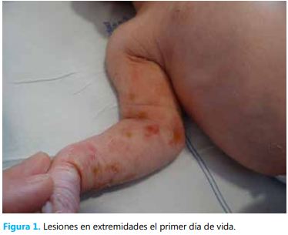
CASO CLÍNICO
Paciente de sexo femenino de un día de nacida, producto del cuarto embarazo de madre de 19 años con 2 abortos previos, sin antecedentes patológicos.
Cesárea a las 40 semanas sin complicaciones, con control prenatal normal.
Al examen físico se observan placas de color café claro con descamación fina y algunas vesículas con contenido amarillo que afectaban las cuatro extremidades.
Incontinencia Pigmenti
MRGD

Slide 7
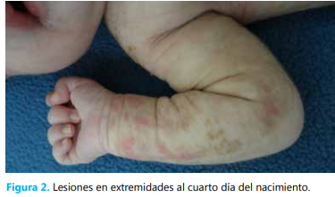
CASO CLÍNICO
Se diagnostica melanosis pustular transitoria del recién nacido.
Se da de alta con cuidados generales de la piel y aplicación de vaselina hasta resolución de las lesiones.
Cuatro días después reingresa por presencia de cianosis asociada con apneas y episodios convulsivos, empeoramiento de la lesiones de la piel y compromiso del cuero cabelludo.
Al examen físico presentaba placas eritematosas infiltradas con algunas vesículas con contenido amarillo que comprometían extremidades; en miembro superior izquierdo con placas de color café claro algunas con disposición lineal y descamación en la superficie.
Incontinencia Pigmenti
MRGD

Slide 8
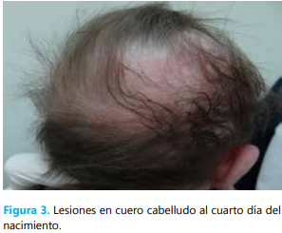
CASO CLÍNICO
En cuero cabelludo presentaba placa alopécica extensa con eritema y descamación fina en el vértex.
Se interna la paciente en unidad de cuidados intensivos neonatales, es evaluada por pediatría, neurología pediátrica y dermatología, con impresión diagnóstica de síndrome neurocutáneo en estudio y una infección por herpes virus interrogada.
Se indica aciclovir intravenoso previa toma de exámenes paraclínicos.
Incontinencia Pigmenti
MRGD

Slide 9
CASO CLÍNICO
Test de Zanck negativo, hemograma y hemocultivos normales, urocultivo normal, IgM para citomegalovirus (CMV) no reactiva, VIH negativo y líquido cefalorraquídeo (LCR) sin alteraciones en reacción en cadena de la polimerasa (PCR) para CMV y herpes virus normal.
La resonancia magnética nuclear (RMN) cerebral mostró áreas de encefalomalacia y gliosis que afectaban los lóbulos frontales bilaterales y los parieto-temporales izquierdos y sin malformación arteriovenosa asociada.
Incontinencia Pigmenti
MRGD

Slide 10
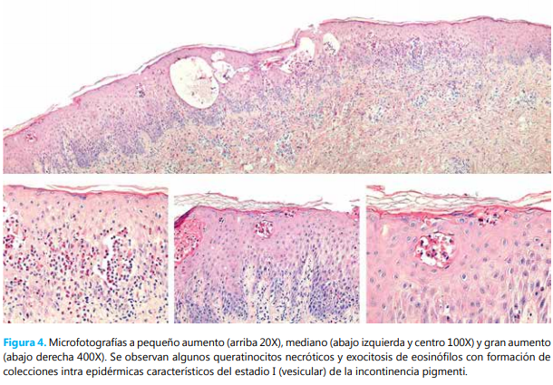
CASO CLÍNICO
La biopsia de piel mostró, en la epidermis, presencia de vesículas con eosinófilos en su interior y en la dermis, infiltrado inflamatorio linfocitario perivascular superficial.
Estos hallazgos sugieren incontinencia pigmenti en fase vesicular.
Incontinencia Pigmenti
MRGD

Slide 11
CASO CLÍNICO
Se re-interroga a la madre de la paciente y refiere antecedente de incontinencia pigmenti en su otra hija y en la tía materna.
Se diagnostica incontinencia pigmenti con compromiso neurológico grave, se indica evaluación por oftalmología que descarta el compromiso ocular.
Después de alcanzar la estabilidad clínica de la paciente se da de alta.
Se indica ácido acetil salicílico, terapia anticonvulsivante, tratamiento para las lesiones de piel, tipificación genética, potenciales evocados auditivos-emisiones otoacústicas, terapia física, evaluación a su hermana y control por neurología pediátrica, oftalmología y dermatología.
Incontinencia Pigmenti
MRGD

Slide 12
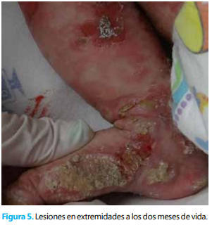
CASO CLÍNICO
A los dos meses del nacimiento, la paciente ingresa a urgencias por episodios convulsivos asociados con aumento progresivo de las lesiones en piel.
Al examen físico presentaba múltiples erosiones que afectaban fundamentalmente extremidades y placas gruesas de aspecto verrugoso de color amarillo-grisáceo, que predominaban en los miembros inferiores.
Incontinencia Pigmenti
MRGD

Slide 13
DISCUSIÓN
La incontinencia pigmenti es una genodermatosis causada por una mutación en el gen NEMO localizado en el locus Xq28.
Fue descrita por Garrod en 1906 y luego definida por Bloch en 1926 y Sulzberger en 1928 como incontinencia pigmenti, basados en los hallazgos histopatológicos característicos pero no patognomónicos, de las lesiones cutáneas de la tercera fase de la enfermedad.
Debido a que esta entidad afecta las estructuras derivadas del neuroectodermo y mesodermo, las manifestaciones clínicas muestran alteraciones en piel, dientes, ojos, sistema nervioso y esqueleto.
Incontinencia Pigmenti
MRGD

Slide 14
DISCUSIÓN
Las manifestaciones cutáneas son indicativas de la enfermedad y en general aparecen en una secuencia cronológica con una progresión en cuatro estadios.
Estadio 1: inflamatorio o vesicular.
-Caracterizado por el desarrollo de pápulas, vesículas o pústulas sobre una base eritematosa distribuidas en las líneas de Blashko.
-A veces esta fase se confunde con herpes simple o impétigo.
-Este estadio se presenta en casi el 90% de los pacientes y en más del 90% de estos están presentes al nacimiento o durante las primeras dos semanas de vida, y desaparece, luego de los cuatro meses de vida.
Incontinencia Pigmenti
MRGD

Slide 15
DISCUSIÓN
Estadio 2: verrugoso.
-Caracterizado por placas y pápulas verrugosas lineales sobre una base eritematosa distribuidas sobre las líneas de Blashko.
-Estas lesiones en general afectan extremidades y tronco.
-Este estadio se presenta en el 70% de los pacientes, a los dos o seis semanas de vida y habitualmente desaparecen a los seis meses de vida, ocasionalmente persisten en la edad adulta.
Estadio 3: hiperpigmentación.
-Son lesiones lineales o circulares con pigmentación café, pueden estar asociadas con atrofia.
-Este estadio se presenta en el 90-98% de los pacientes. Afecta fundamentalmente el tronco, extremidades y pliegues.
-Las lesiones aparecen durante el primer mes de vida y desaparecen lentamente durante la adolescencia, pero las zonas de hiperpigmentación persisten en algunos pacientes hasta los 40 años.
Incontinencia Pigmenti
MRGD

Slide 16
DISCUSIÓN
Estadio 4: atrofia o hipopigmentación.
-Son lesiones atróficas hipopigmentadas con ausencia de folículos ubicadas en general en los miembros inferiores.
-Usualmente se desarrollan durante la adolescencia, persisten en la edad adulta y llegan a ser permanentes.
-Se presentan en el 30-75% de los pacientes.
El cuero cabelludo se afecta en el 8-38% de los pacientes, se caracteriza por alopecia cicatricial en general en vértex.
Las manifestaciones extra cutáneas se presentan en el 80% de los pacientes, el compromiso ocular y oftalmológico marcan el pronóstico de la enfermedad.
Incontinencia Pigmenti
MRGD

Slide 17
DISCUSIÓN
El compromiso oftalmológico se presenta en el 35-75% de los pacientes y se asocia con afectación neurológica.
La ceguera unilateral o bilateral se presenta en el 7-23% de los pacientes, pueden también presentar cataratas y estrabismo.
La prevalencia de las manifestaciones neurológicas es del 30%.
Los síntomas son variados como convulsiones, retardo psicomotor, déficit cognitivo, hemiplejía, epilepsia, encefalopatía neonatal, encefalitis, accidente cerebrovascular neonatal e infantil entre otros.
Los accidentes cerebro vasculares son la base de las manifestaciones neurológicas en el periodo neonatal y se presentan fundamentalmente en la primera semana de vida.
Incontinencia Pigmenti
MRGD

Slide 18
DISCUSIÓN
Los signos radiológicos compatibles con insuficiencia vascular incluyen leucomalacia periventricular, cambios glióticos, daño en los ganglios basales y necrosis hemorrágica difusa.
Las deformidades dentofaciales ocurren en el 60-80% de los pacientes, es la principal manifestación extra cutánea, otras como alteraciones esqueléticas y el compromiso cardiaco caracterizado por insuficiencia tricuspídea e hipertensión pulmonar.
Para el diagnóstico de incontinencia pigmenti es importante el reconocimiento de las lesiones cutáneas y el antecedente de la enfermedad en familiar de primer grado.
Incontinencia Pigmenti
MRGD

Slide 19
DISCUSIÓN
Con el estudio histopatológico se confirma el diagnóstico, los hallazgos son diferentes según cada estadio.
En el estadio 1: presenta espongiosis con eosinófilos y formación de vesículas epidérmicas.
En el estadio 2: se observa acantosis, papilomatosis irregular e hiperqueratosis, con células disqueratósicas dispersas y degeneración con vacuolización de la capa basal.
En el estadio 3: se observan melanófagos en el infiltrado inflamatorio y melanina libre en la dermis, con ausencia o disminución de la melanina en la capa basal de la epidermis.
En el estadio 4: es frecuente observar queratinocitos apoptóticos y atrofia de los folículos pilosos, con ausencia del músculo erector del pelo.
Incontinencia Pigmenti
MRGD

Slide 20
CONCLUSIÓN
Para el manejo de estos pacientes es importante que sean evaluados por genética, control estricto por dermatología, oftalmología, pediatría y neurología.
Este enfoque multidisciplinario permitirá una mejor calidad de vida.
Se destaca en el caso, el antecedente familiar, la evolución de las lesiones cutáneas similar a lo reportado en la literatura y el compromiso neurológico encontrado.
Incontinencia Pigmenti
MRGD

Slide 21
Ríos Barco LF, Vásquez Echeverri E, Mejía Arango MA y col. Incontinencia Pigmenti: rara genodermatosis ligada con el cromosoma X. Reporte de un caso clínico. Rev Med UPB 2016; 1 (35): 52-56
https://www.redalyc.org/pdf/1590/159047933008.pdf
Consulta: 15/09/2021
Presenta: Dra. Miriam Góngora Descarpontriez
MUCHAS GRACIAS
Dra. Miriam Góngora Descarpontriez

